Slide 1
Speed Rundgang KI-Tools
Webinar - Zuger Wirtschaftskammer
Notes:
<

Slide 2
Prompting - aber richtig
KI-Anwendungsbeispiele
Prompting ist das Herzstück in der Interaktion mit Large Language Models (LLMs) wie ChatGPT, Copilot & Co.
Darunter verstehen wir, dem LLM einen Befehl zu geben und dazu eine passende Antwort zu generieren.
Wie wir unseren Prompt formulieren, hat einen grossen Einfluss auf die Qualität des Outputs.

Slide 3
Arten von Prompts
KI-Anwendungsbeispiele
All-in-One Prompts
Step-by-Step Prompts
Chain of Thought Prompting
Hier werden alle benötigten Informationen und Ideen in einem umfassenden Prompt zusammengefasst.
Hierbei werden mehrere kleinere, aufeinander aufbauende Prompts erstellt.
Bei diesem Ansatz wird das KI-Modell aufgefordert, den Lösungsweg "Schritt für Schritt" zu erläutern.
Modifikationen
Standard Prompts
Few-Shot Prompts
Modifikatoren liefern zusätzlichen Hintergrund oder Kontext, um generische Ausgaben zu vermeiden.
Standard Prompts sind einfache Fragen oder Anweisungen ohne zusätzliche Beispiele.
Few-Shot Prompts enthalten zusätzliche Beispiele, um das Lernen im Kontext zu erleichtern.

Slide 4
Bestandteile eines guten Prompts
KI-Anwendungsbeispiele
Rolle oder Perspektive:
Weise dem KI-Modell eine spezifische Rolle oder Perspektive zu, z.B. "Versetze dich in die Lage eines B2B Vertriebsleiters" oder "Aus der Sicht eines erfahrenen Finanzexperten".
Genaue Anweisung oder Aufgabe:
Formuliere die gewünschte Aktion oder Frage klar und präzise, um das Modell zu lenken.
Kontext und Details:
Liefere relevante Hintergrundinformationen und spezifische Details, um dem Modell einen klaren Rahmen zu geben.
Beispiele (Few-Shot): Füge wenn möglich Beispiele oder Musterantworten ein, um das Modell im Kontext zu unterstützen.
Strukturierung:
Organisiere den Prompt in einer logischen, aufeinander aufbauenden Weise, z.B. durch Schritt-für-Schritt-Anweisungen.
Vermeidung von Bias:
Formuliere den Prompt neutral und frei von Voreingenommenheit.
Iteratives Testen und Verbesserung:
Teste den Prompt und passe ihn bei Bedarf an, um die gewünschten Ergebnisse zu erzielen.
Notes:
Shit in, Shit out - Es gibt Prompt Strategien, die bessere Qualität bringen. Hier ein Approach, der gute Erfolg verspricht:
Rolle: Versetze dich in die Lage eines renommierten Startup Beraters, der bei McKinsey erfolgreich skalierbare Startups beraten hat und selbst sehr erfolgreich mehrere Startups aufgebaut hat.
Regelmässige Rückfragen à la fasse zusammen/hast du verstanden? helfen, damit du siehst, ob dein AI Tool dich verstanden hat.
Aufgabe: Ich will ein skalierbares Startup Business starten. Wichtige Faktoren für mich sind Budget, Machbarkeit und Speed to Market. Stelle mir für dich wichtige Fragen, damit wir anschliessend in ein Brainstorming nach möglichen passenden Geschäftsideen starten können und du mir passende Business Ideen liefern kannst.
Hier meine Antworten: xxx. Starte nun mit dem Brainstorming nach möglichen Geschäftsideen.
Nächste Aufgabe: Erstelle eine Tabelle zur Evaluation der einzelnen Geschäftsideen. Meine wichtigen Faktoren sind: Budget, Machbarkeit, Speed to Market. Ergänze mit weiteren Spalten, die du als relevant empfindest basierend aus deinen Fragestellungen. Ergänze zudem in einer separaten Spalte namens „Bemerkung“ wichtige Inputs, die vor der Umsetzung abgeklärt werden sollten.

Slide 5
Beispiel Prompts
KI-Anwendungsbeispiele
Anwendungsfall | Schlechter Prompt | Warum schlecht? | Guter Prompt | Warum besser?
1. Stellenausschreibung verfassen | „Schreib eine Stellenanzeige für einen Sales Manager.“ | • Keine Zielgruppe • Keine Tonality-Vorgabe • Fehlende Details (Branche, Seniorität, Benefits)

Slide 6
Beispiel Prompts
KI-Anwendungsbeispiele
Anwendungsfall | Schlechter Prompt | Warum schlecht? | Guter Prompt | Warum besser?
1. Stellenausschreibung verfassen | „Schreib eine Stellenanzeige für einen Sales Manager.“ | • Keine Zielgruppe • Keine Tonality-Vorgabe • Fehlende Details (Branche, Seniorität, Benefits) | „Rolle: Du bist HR-Texter in einem B2B-Tech-Unternehmen (SaaS).Aufgabe: Erstelle eine Stellenanzeige für Senior Account Executive (DACH).Must-haves: Mind. 5 Jahre SaaS-Vertrieb, Hunter-Mentalität, Deutsch & Englisch fliessend.Nice-to-haves: Erfahrungen im Finanzsektor.Benefits: Hybrid, Aktienoptionen.Tonality: Professionell, inspirierend.Struktur: Titel, Intro (2 Sätze), Verantwortlichkeiten (Bullet-Points), Anforderungen, Benefits, Call-to-Action.“ | • Klare Rolle & Ziel • Detaillierter Kontext • Strukturvorgabe • Vermeidet schwammige Ausgabe

Slide 7
Beispiel Prompts
KI-Anwendungsbeispiele
Anwendungsfall | Schlechter Prompt | Warum schlecht? | Guter Prompt | Warum besser?
1. Stellenausschreibung verfassen | „Schreib eine Stellenanzeige für einen Sales Manager.“ | • Keine Zielgruppe • Keine Tonality-Vorgabe • Fehlende Details (Branche, Seniorität, Benefits) | „Rolle: Du bist HR-Texter in einem B2B-Tech-Unternehmen (SaaS).Aufgabe: Erstelle eine Stellenanzeige für Senior Account Executive (DACH).Must-haves: Mind. 5 Jahre SaaS-Vertrieb, Hunter-Mentalität, Deutsch & Englisch fliessend.Nice-to-haves: Erfahrungen im Finanzsektor.Benefits: Hybrid, Aktienoptionen.Tonality: Professionell, inspirierend.Struktur: Titel, Intro (2 Sätze), Verantwortlichkeiten (Bullet-Points), Anforderungen, Benefits, Call-to-Action.“ | • Klare Rolle & Ziel • Detaillierter Kontext • Strukturvorgabe • Vermeidet schwammige Ausgabe
2. Mitarbeiter­umfrage auswerten | „Analysiere die Survey-Ergebnisse.“ | • Unklar, welche Metriken • Kein Format

Slide 8
Beispiel Prompts
KI-Anwendungsbeispiele
Anwendungsfall | Schlechter Prompt | Warum schlecht? | Guter Prompt | Warum besser?
1. Stellenausschreibung verfassen | „Schreib eine Stellenanzeige für einen Sales Manager.“ | • Keine Zielgruppe • Keine Tonality-Vorgabe • Fehlende Details (Branche, Seniorität, Benefits) | „Rolle: Du bist HR-Texter in einem B2B-Tech-Unternehmen (SaaS).Aufgabe: Erstelle eine Stellenanzeige für Senior Account Executive (DACH).Must-haves: Mind. 5 Jahre SaaS-Vertrieb, Hunter-Mentalität, Deutsch & Englisch fliessend.Nice-to-haves: Erfahrungen im Finanzsektor.Benefits: Hybrid, Aktienoptionen.Tonality: Professionell, inspirierend.Struktur: Titel, Intro (2 Sätze), Verantwortlichkeiten (Bullet-Points), Anforderungen, Benefits, Call-to-Action.“ | • Klare Rolle & Ziel • Detaillierter Kontext • Strukturvorgabe • Vermeidet schwammige Ausgabe
2. Mitarbeiter­umfrage auswerten | „Analysiere die Survey-Ergebnisse.“ | • Unklar, welche Metriken • Kein Format | „Hier sind CSV-Daten einer Mitarbeiterumfrage. Gib mir 1) eine Tabelle mit den drei niedrigsten Engagement-Scores inkl. Abteilung, 2) eine Zusammenfassung der Hauptgründe in max. 120 Wörtern, 3) zwei Massnahmen-Empfehlungen pro Grund.“ | • Genaue Teilaufgaben • Rahmen für Länge & Format

Slide 9
INHALT
Webinar - Zuger Wirtschaftskammer
01
02
03
ChatGPT
ChatGPT 4o Image Genaration
Perplexity
04
05
NotebookLM
HeyGen

Slide 10
CHATGPT
Webinar - Zuger Wirtschaftskammer

Slide 11
Benutzeroberfläche
ChatGPT

Slide 12
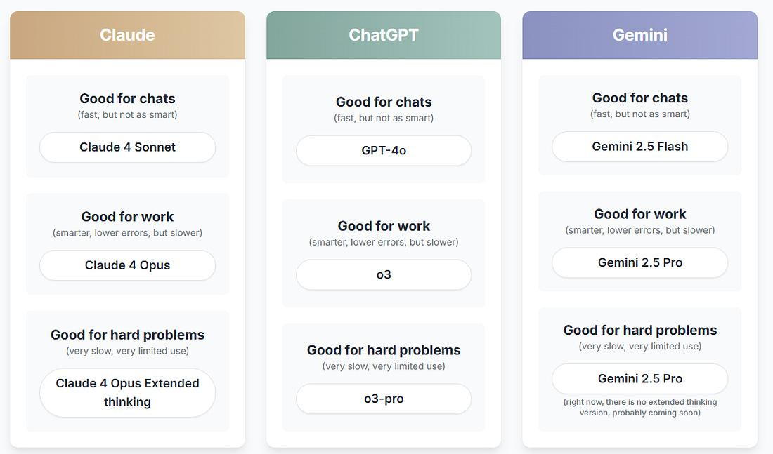
Wann welches Modell nutzen
ChatGPT
Stand: Juni 2025

Slide 13
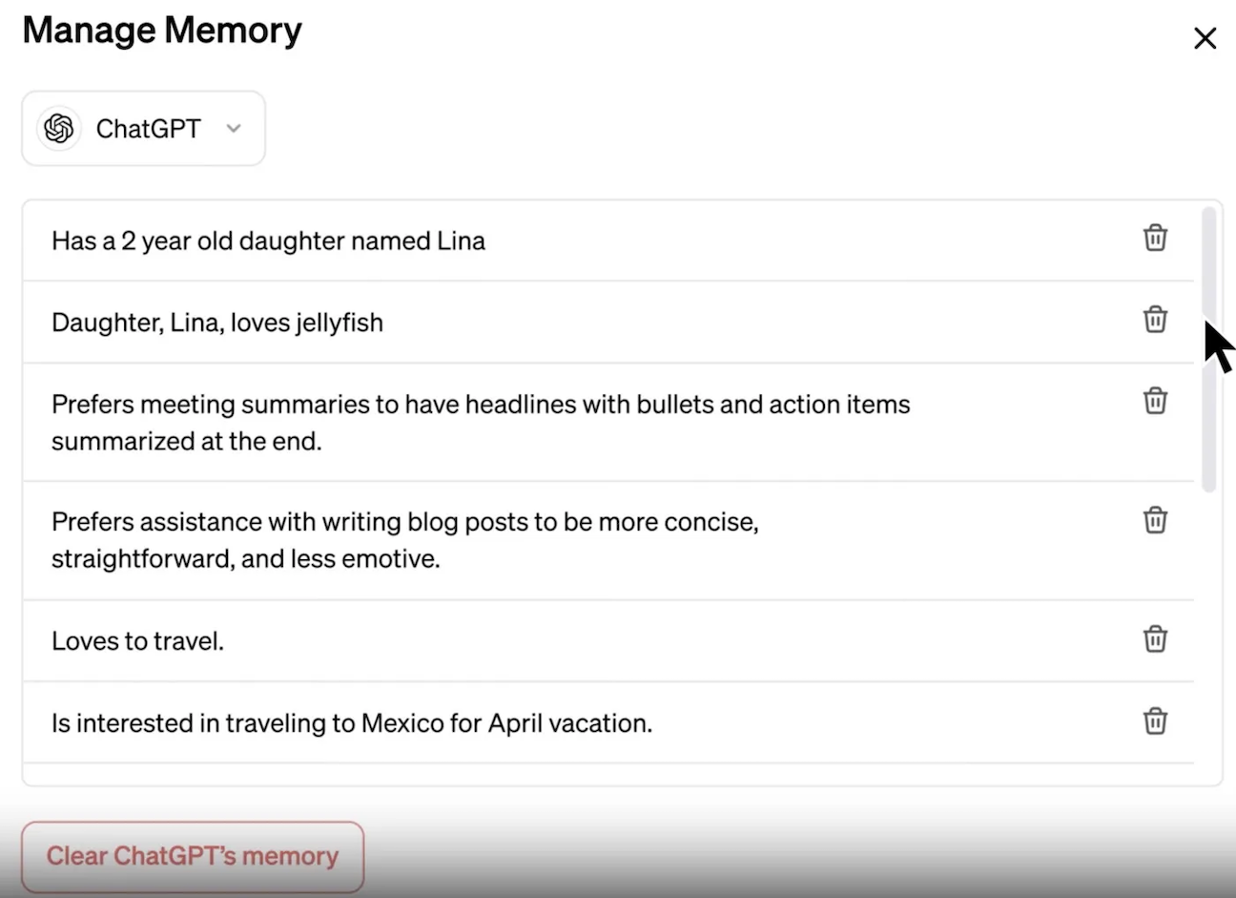
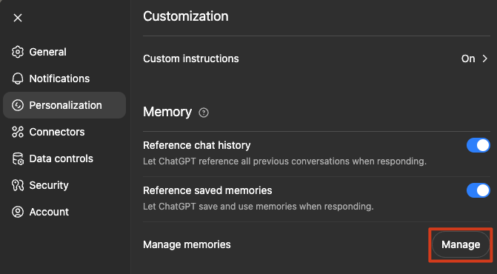
Erinnerungen Funktion
ChatGPT
Die Memory-Funktion von ChatGPT ermöglicht es, Informationen aus früheren Gesprächen dauerhaft zu speichern und bei zukünftigen Interaktionen automatisch zu berücksichtigen. Dadurch werden Antworten persönlicher, relevanter und die Nutzung insgesamt effizienter.
Die Memory-Funktion kannst du in den Einstellungen deines ChatGPT-Kontos aktivieren oder deaktivieren
Du kannst ChatGPT jederzeit direkt fragen, was es über dich gespeichert hat, oder es bitten, bestimmte Fakten zu vergessen

Slide 14
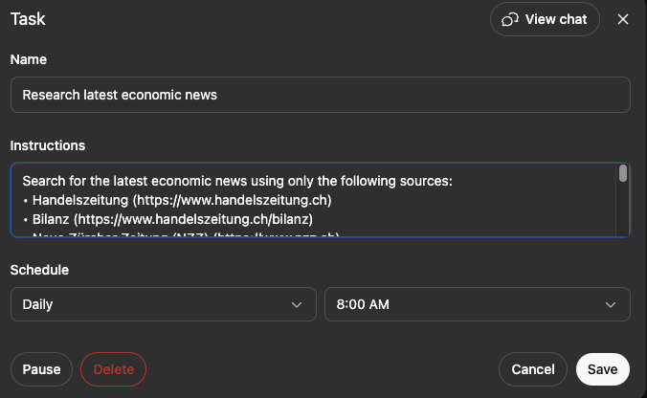
Aufgaben Funktion
ChatGPT
Mit dem Tasks-Feature wird ChatGPT zu einem proaktiven digitalen Assistenten, der Aufgaben und Erinnerungen für dich zu festgelegten Zeiten automatisch ausführt – sowohl einmalig als auch wiederkehrend.
Was kann das Tasks-Feature?
Automatisierte Erinnerungen und Aufgaben (z.B. tägliche News-Briefings, Geburtstags-Erinnerungen, Trainingspläne)
Einmalige oder wiederkehrende Ausführung (z.B. „Jeden Montag um 9 Uhr eine Zusammenfassung der wichtigsten KI-News“)
Proaktive Benachrichtigungen per Push oder E-Mail, auch wenn du gerade nicht online bist
Notes:
Verfügbar für ChatGPT Plus, Team und Pro Nutzer
https://chatgpt.com/tasks
You can view and manage your scheduled tasks directly from your Settings:
Open Settings → Notifications
Next to the task notification setting, select Manage tasks to see a list of all your scheduled tasks

Slide 15
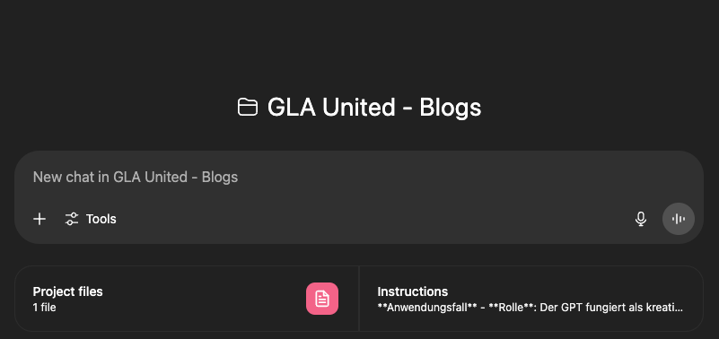
Projekte Funktion
ChatGPT
Das Projects-Feature in ChatGPT hilft alle Elemente eines langfristigen Vorhabens an einem Ort zu bündeln. Damit kannst du Chats, Referenzdateien und individuelle Anweisungen zusammenfassen, sodass ChatGPT stets im Kontext bleibt und zielgerichtet unterstützt.
Anwendungsbeispiele:
Wissenschaftliche Arbeiten: Recherchiere, sammle Quellen, lade Literatur hoch und halte die Diskussion im Kontext.
Projekte: Teile Arbeitsstände, Dokumente und Aufgabenlisten.
Kreative Projekte: Organisiere Brainstormings, Entwürfe und Feedback an einem Ort.
Persönliche Organisation: Plane Reisen, Events oder grössere Anschaffungen inklusive aller relevanten Unterlagen.
Notes:
Verfügbar für ChatGPT Plus, Team und Pro Nutzer

Slide 16
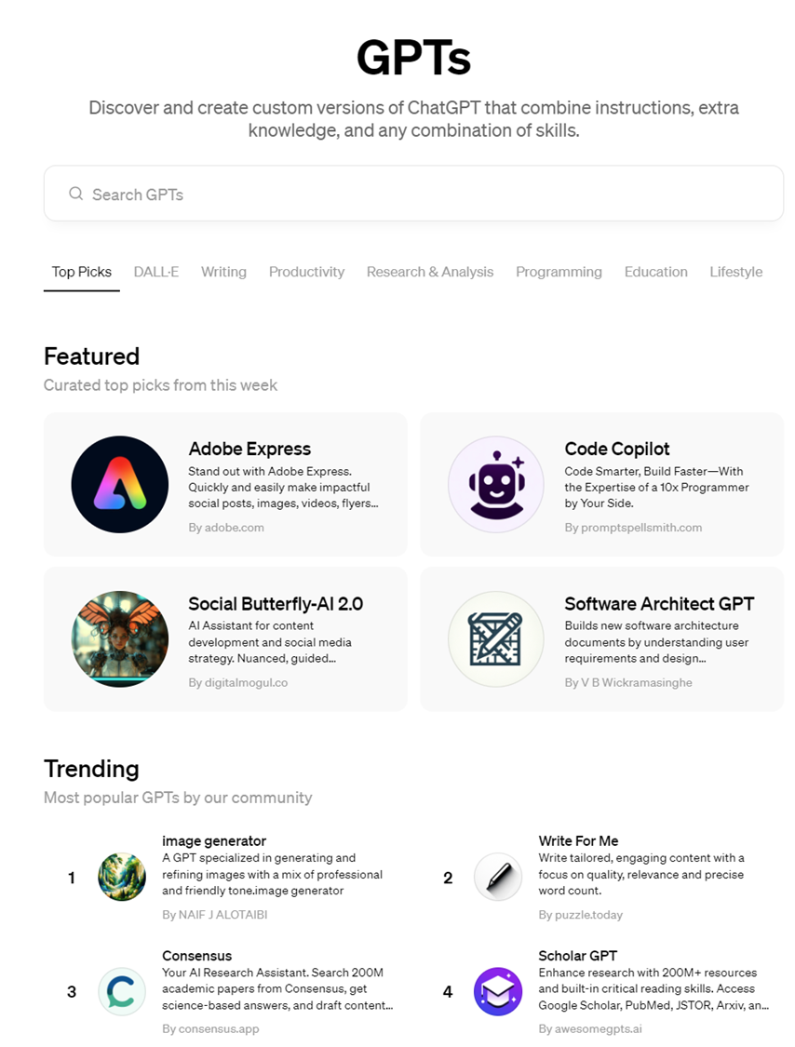
CustomGTPs.
ChatGPT
Custom GPTs sind ausgelegt auf spezifische Tasks und Instruktionen, die über einen Marktplatz für GPTs via ChatGPT abgerufen werden können. Einzelpersonen, Freelancer sowie Unternehmen wie Canva, Adobe und Kayak bieten Custom GPTs für ihre Lösungen an.

Slide 17
Eigene CustomGTPs erstellen
ChatGPT
Der Kreativität sind keine Grenzen gesetzt…
Notes:
Paid Versionen von ChatGPT: Erstelle deine eigenen Custom GTPs, massgeschneidert auf deine persönlichen Präferenzen und aktivitäten
Digitaler Zwilling
First Level Support Assistent
Risk/Compliance Assistent
Automatisierte Analyse von Daten
Massgeschneiderte Lerninhalte
Content Driven Assistent: Copywriter, Content, Brainstorming, etc.
Hilfe beim Lösen von Problemen

Slide 18
ChatGPT Bildgenerierung (DALL-E)
Webinar - Zuger Wirtschaftskammer

Slide 19
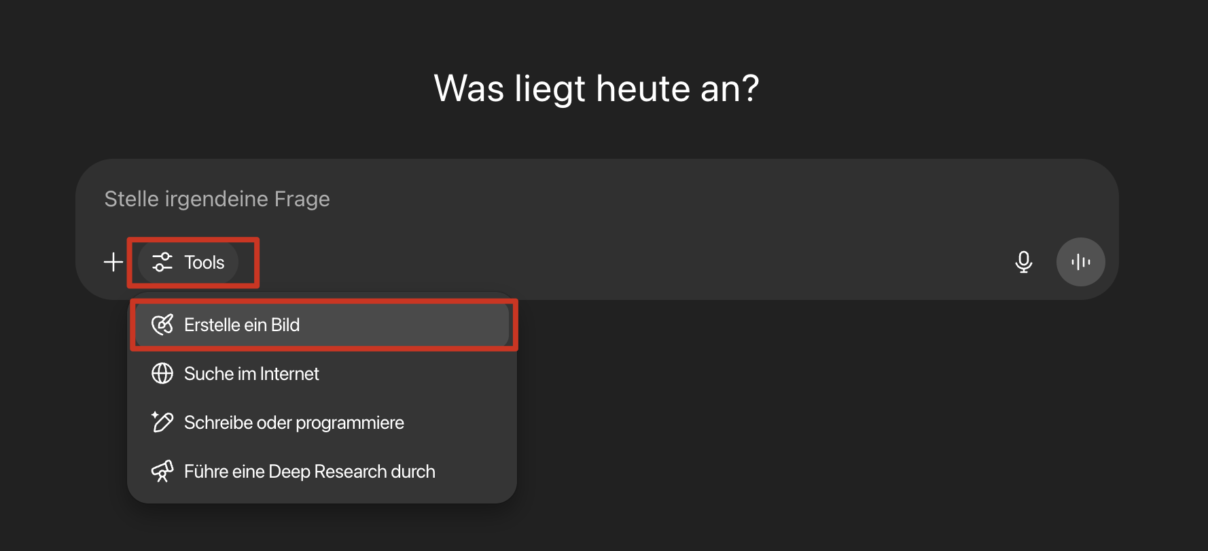
Bilderstellung mit ChatGPT
4o Image Generation / Dall-E
ChatGPT ermöglicht das einfache Erstellen und Bearbeiten von Bildern direkt im Chat – entweder mit dem Modell GPT-4o oder weiterhin mit DALL·E.

Slide 20
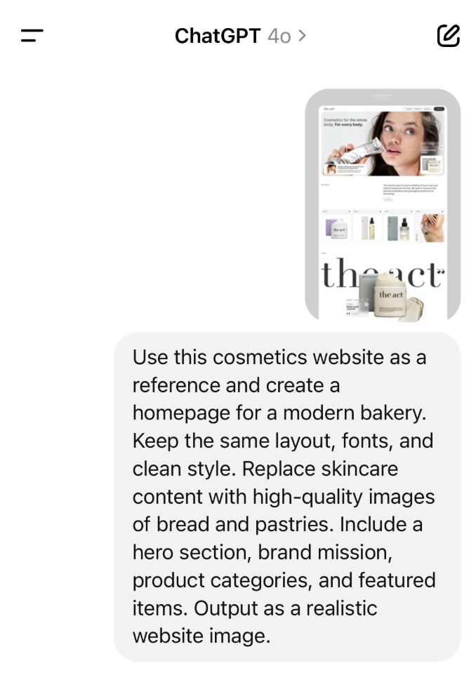
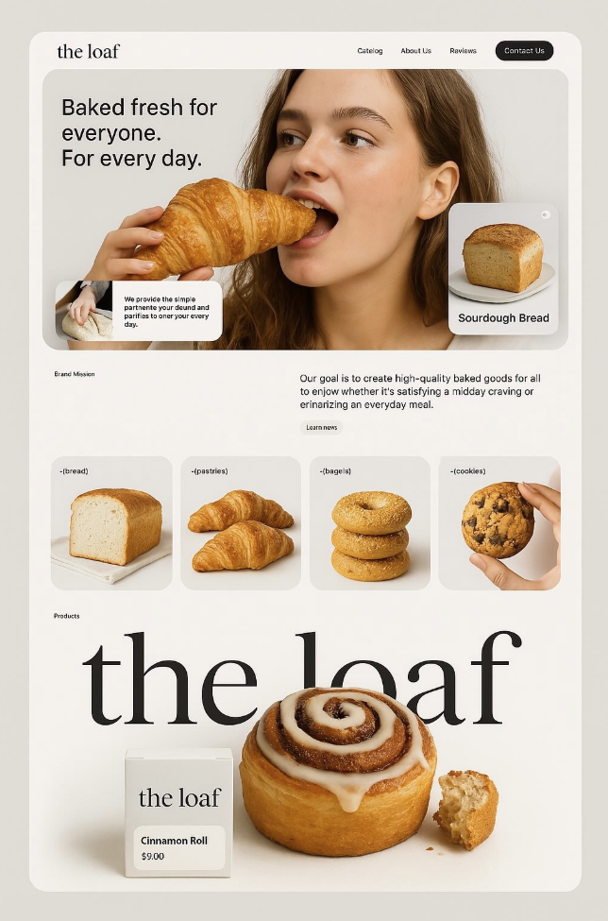
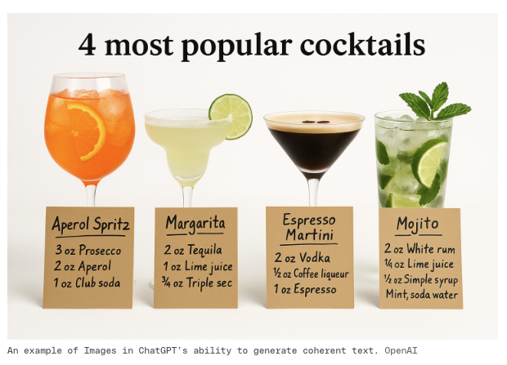
ChatGPT 4o Image Generation
4o Image Generation / Dall-E
With improved text rendering and instruction following.
Notes:
https://openai.com/index/introducing-4o-image-generation/
Possible use cases: Mockup, Moodboards, Ad Creatives, etc.

Slide 21
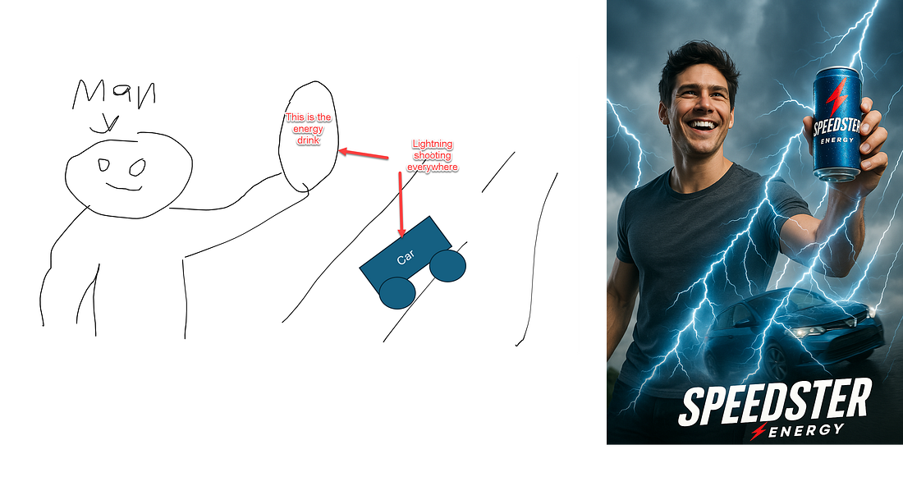
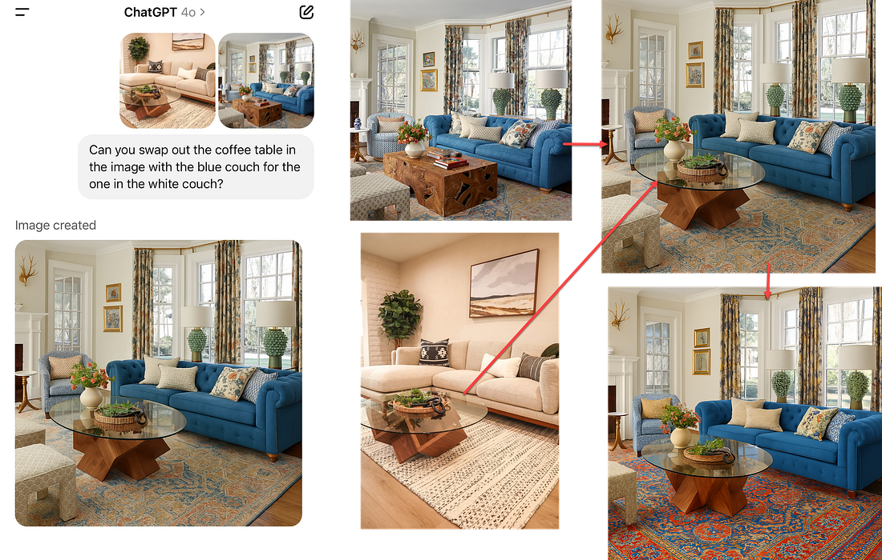
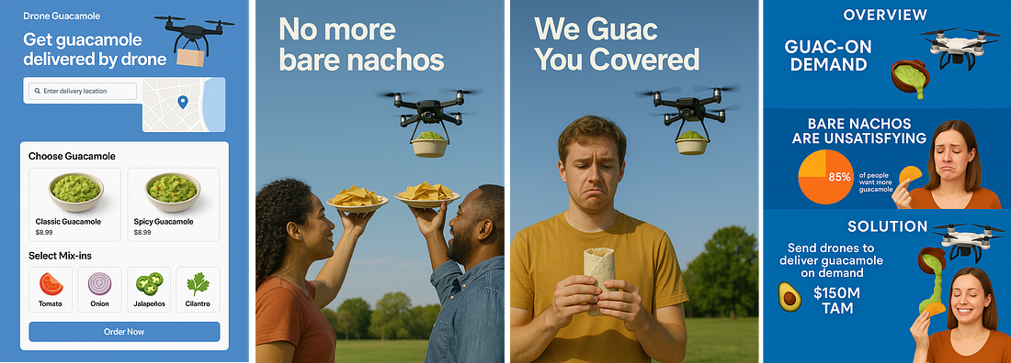
ChatGPT 4o Image Generation
4o Image Generation / Dall-E

Slide 22
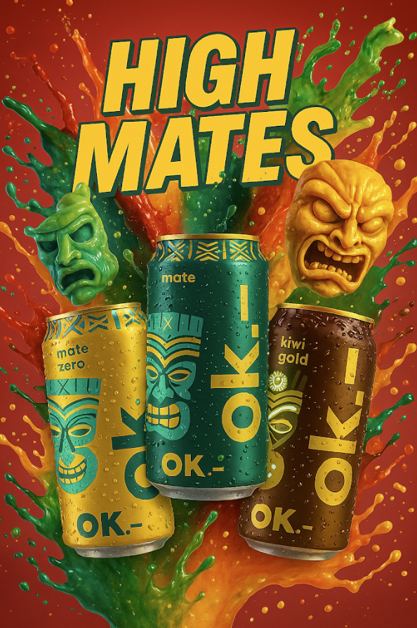
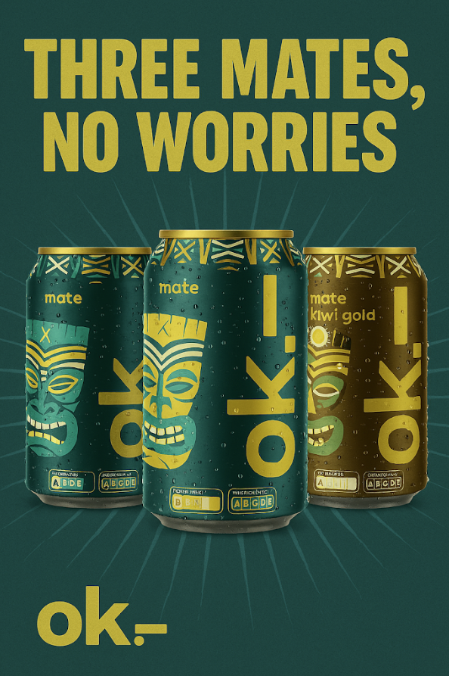
ChatGPT 4o Image Generation
4o Image Generation / Dall-E

Slide 23
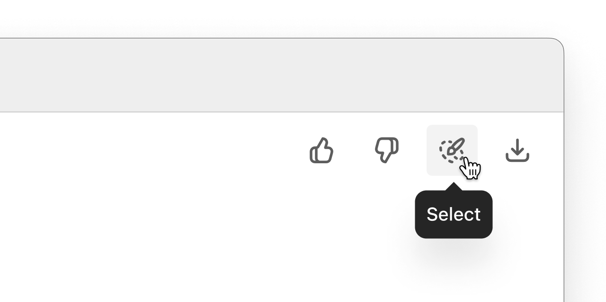
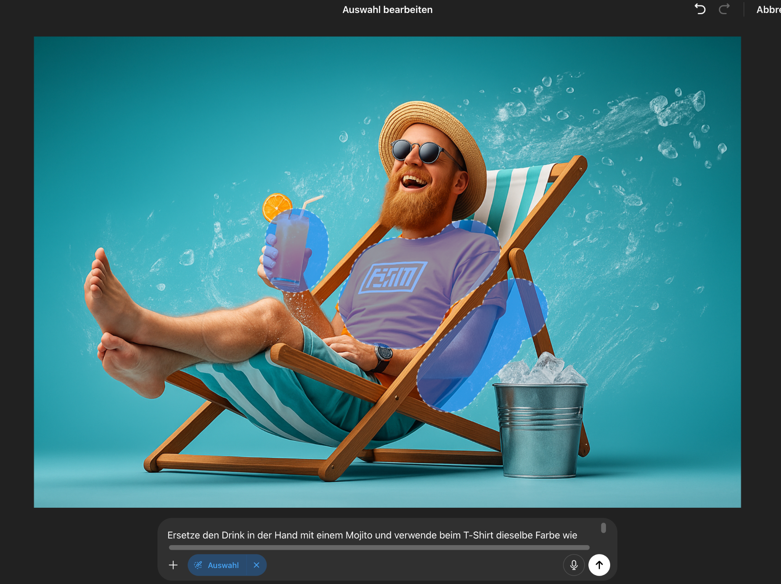
Auswahl Funktion
4o Image Generation / Dall-E
Die “Auswählen” Funktion Funktion ermöglicht es, bestimmte Elemente in einem erstellten Bild auszuwählen und via Chat Fenster anzupassen.

Slide 24
Auswahl Funktion
4o Image Generation / Dall-E

Slide 25
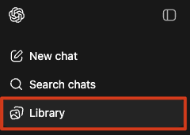
Library Funktion
4o Image Generation / Dall-E
Alle mit ChatGPT erstellten Bilder werden automatisch in der Library gespeichert. So kannst du deine Bilder an einem zentralen Ort durchsuchen, erneut verwenden oder bearbeiten.

Slide 26
PERPLEXITY
Webinar - Zuger Wirtschaftskammer

Slide 27
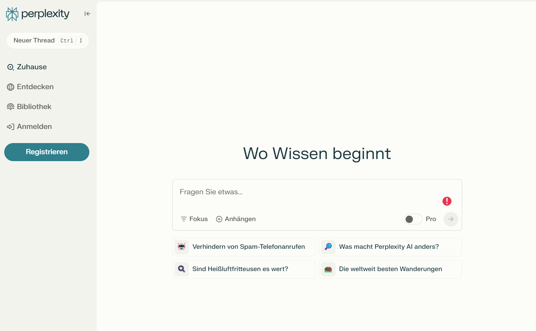
Recherche mit KI
Perplexity
Der Google Herausforderer namens Perplexity AI glänzt, wenn es um den Einsatz von umfassenden Recherchen und Quellenangaben geht.
Ausgewählte Einsatzgebiete:
Marktanalysen / Benchmark
Vertriebsrecherche: Call und/oder Meeting Vorbereitung
(Technische) Fachbegriffe
Informationsbeschaffung
Vorbereitung strategischer Unternehmensentscheidungen
www.perplexity.ai

Slide 28
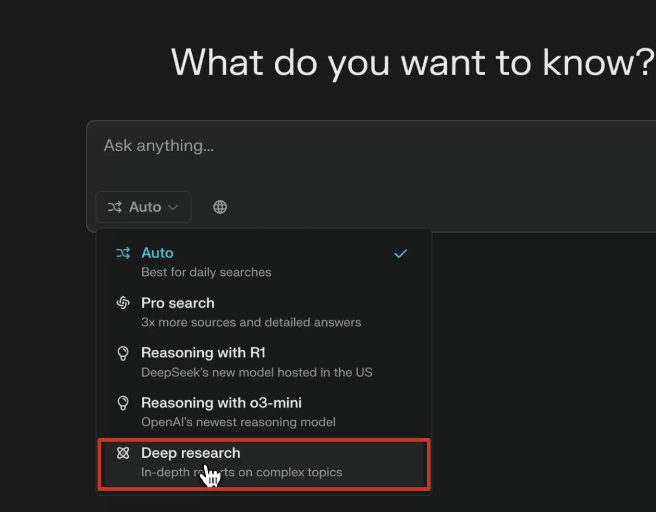
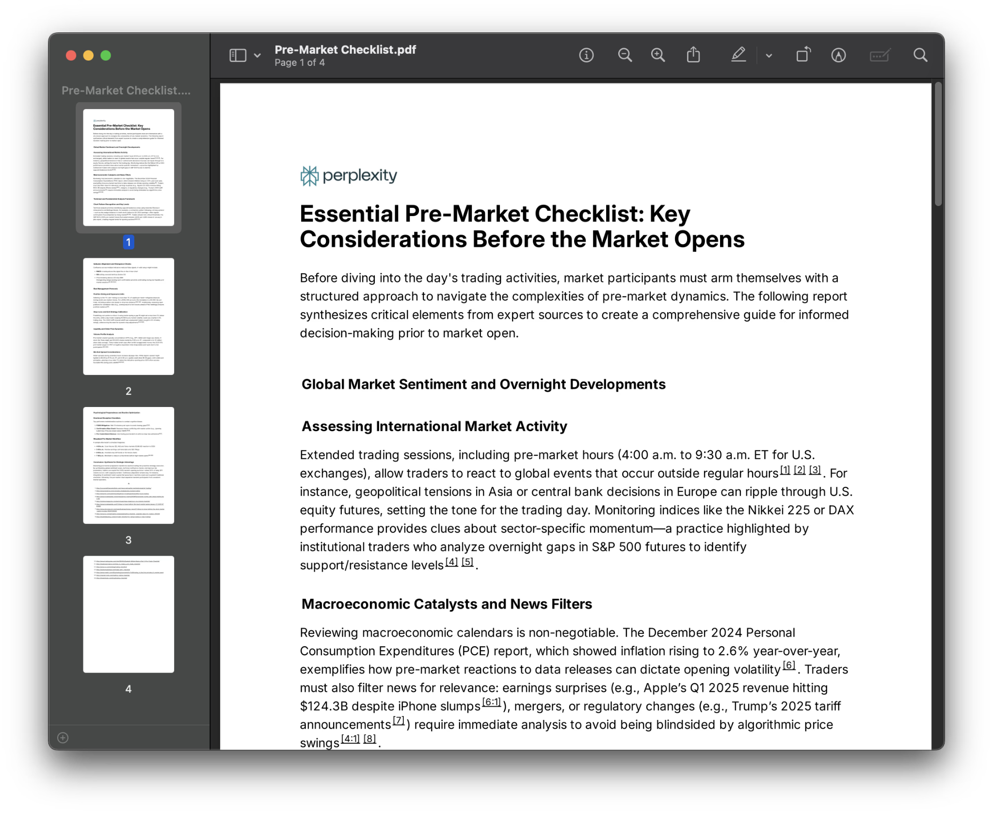
Deep Research
Perplexity
Deep Research ist ein neuer Modus von Perplexity, der eigenständig umfassende Recherchen durchführt – in wenigen Minuten, wofür ein Mensch Stunden bräuchte.
Es nutzt automatisches Suchen, Lesen und strukturierte Schlussfolgerungen, um ein detailliertes Ergebnis zu erstellen.
Das Resultat kann dann als PDF, Word oder Markdown Datei heruntergeladen- und weiterverarbeitet werden.
Notes:
www.perplexity.ai

Slide 29
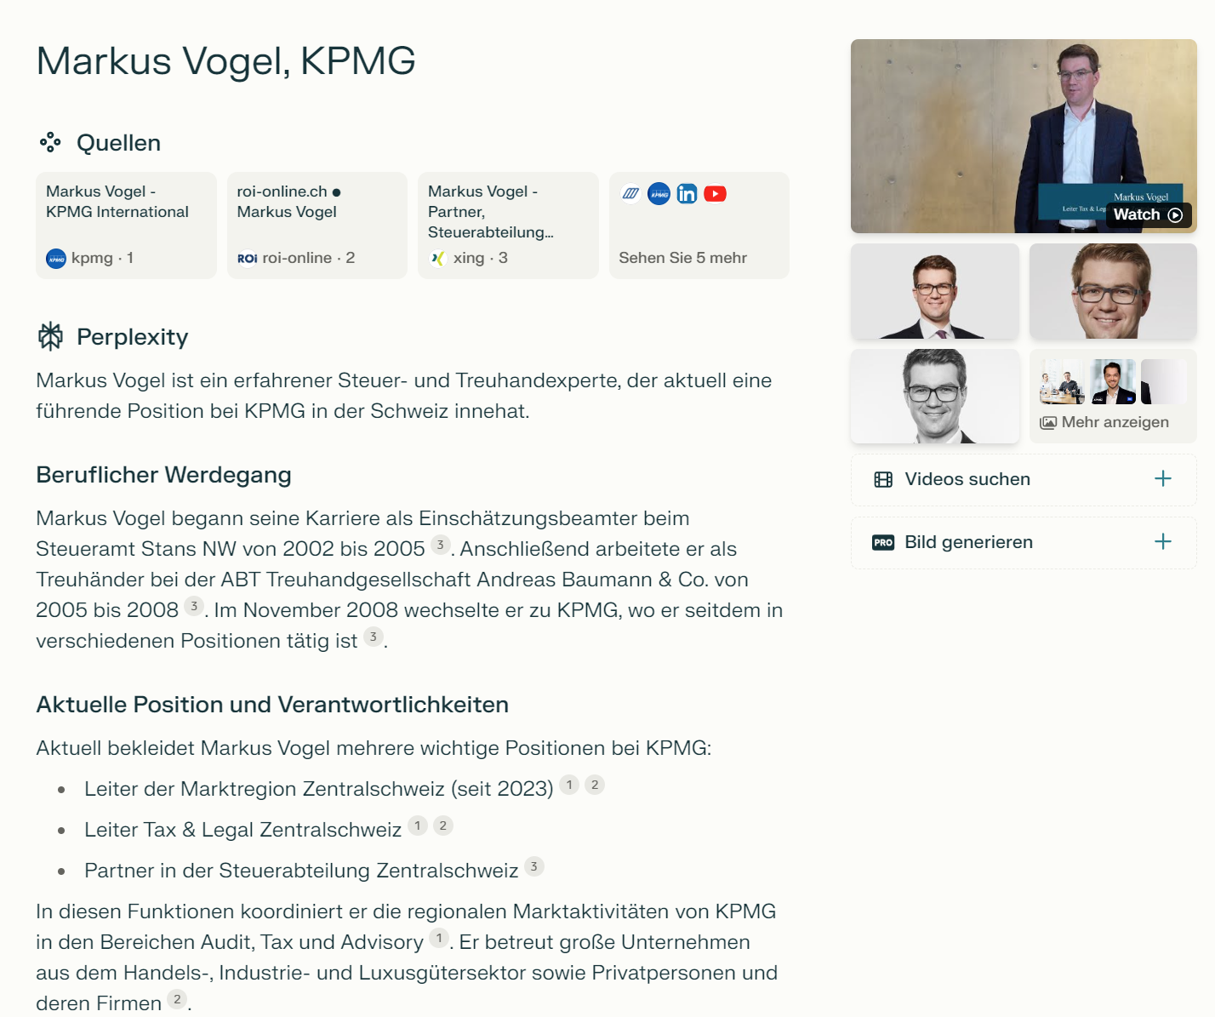
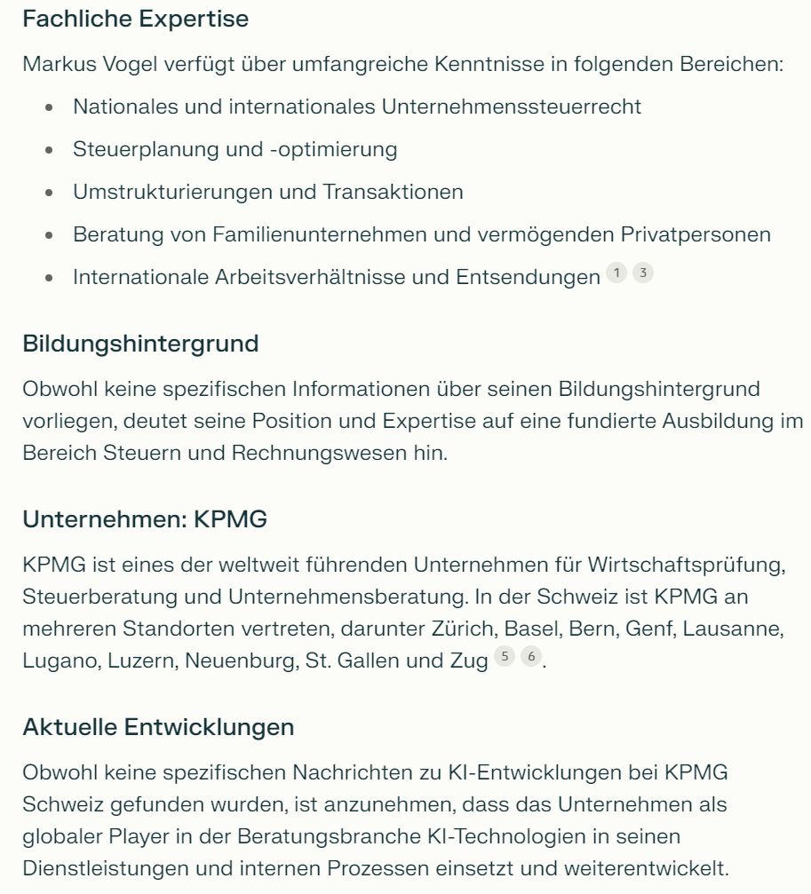
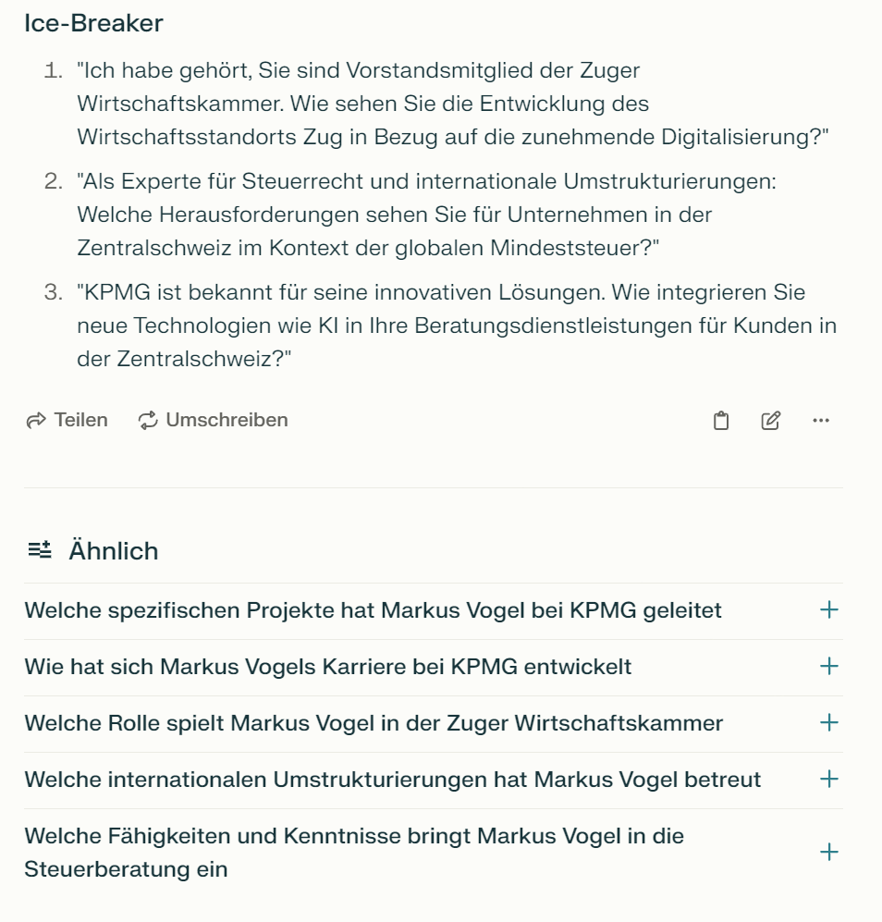
Meeting Vorbereitung mit Perplexity
Perplexity
Notes:
www.perplexity.ai

Slide 30
NOTEBOOKLM
Webinar - Zuger Wirtschaftskammer

Slide 31
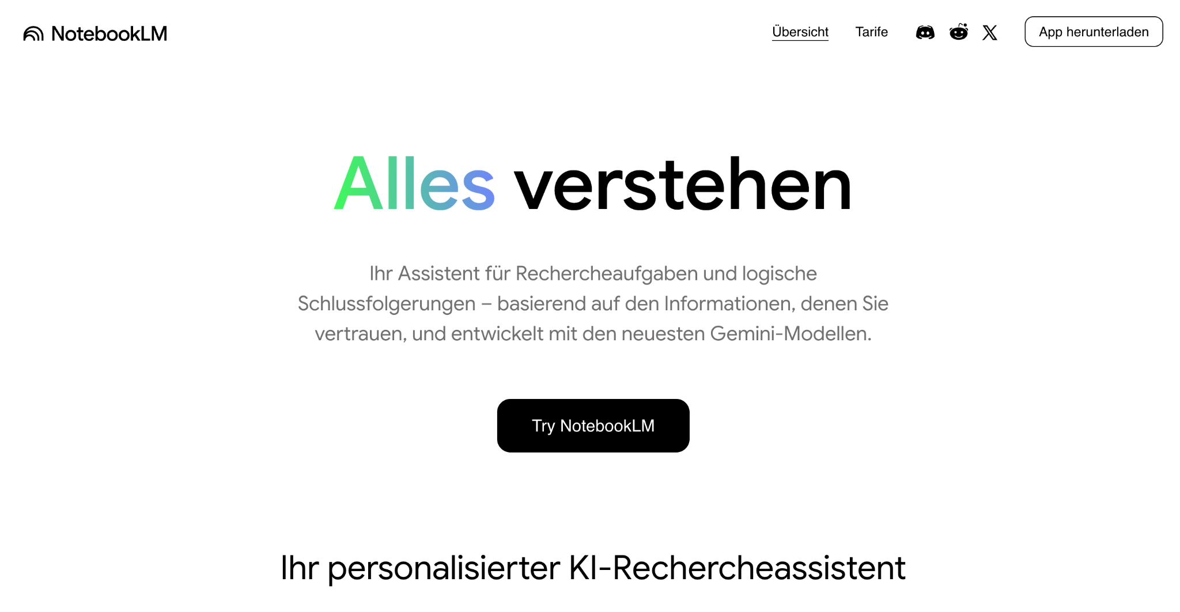
Persönlicher KI-Rechercheassistent
NotebookLM
Zentrale Funktionen:
Quellenbasierte KI: NotebookLM arbeitet ausschliesslich mit den Quellen, die du selbst bereitstellst (z.B. PDFs, Webseiten, Google Docs, Transkripte). Die Antworten und Analysen basieren immer auf diesen vertrauenswürdigen Dokumenten, nicht auf dem offenen Internet.
Grosses Kontextfenster: Das Tool kann bis zu 500.000 Wörter aus bis zu zehn verschiedenen Dokumenten gleichzeitig verarbeiten – ideal für umfangreiche Recherchen oder Projekte.
Intelligente Zusammenfassungen & Analysen: NotebookLM erstellt automatisch Zusammenfassungen, FAQs, Mindmaps, Zeitstrahlen und mehr – alles auf Basis deiner hochgeladenen Inhalte.
Podcast-Generierung: Erstelle aus beliebigen Notizen oder Dokumenten automatisierte Podcasts mit mehreren KI-Sprechern.
Notes:
www.perplexity.ai

Slide 32
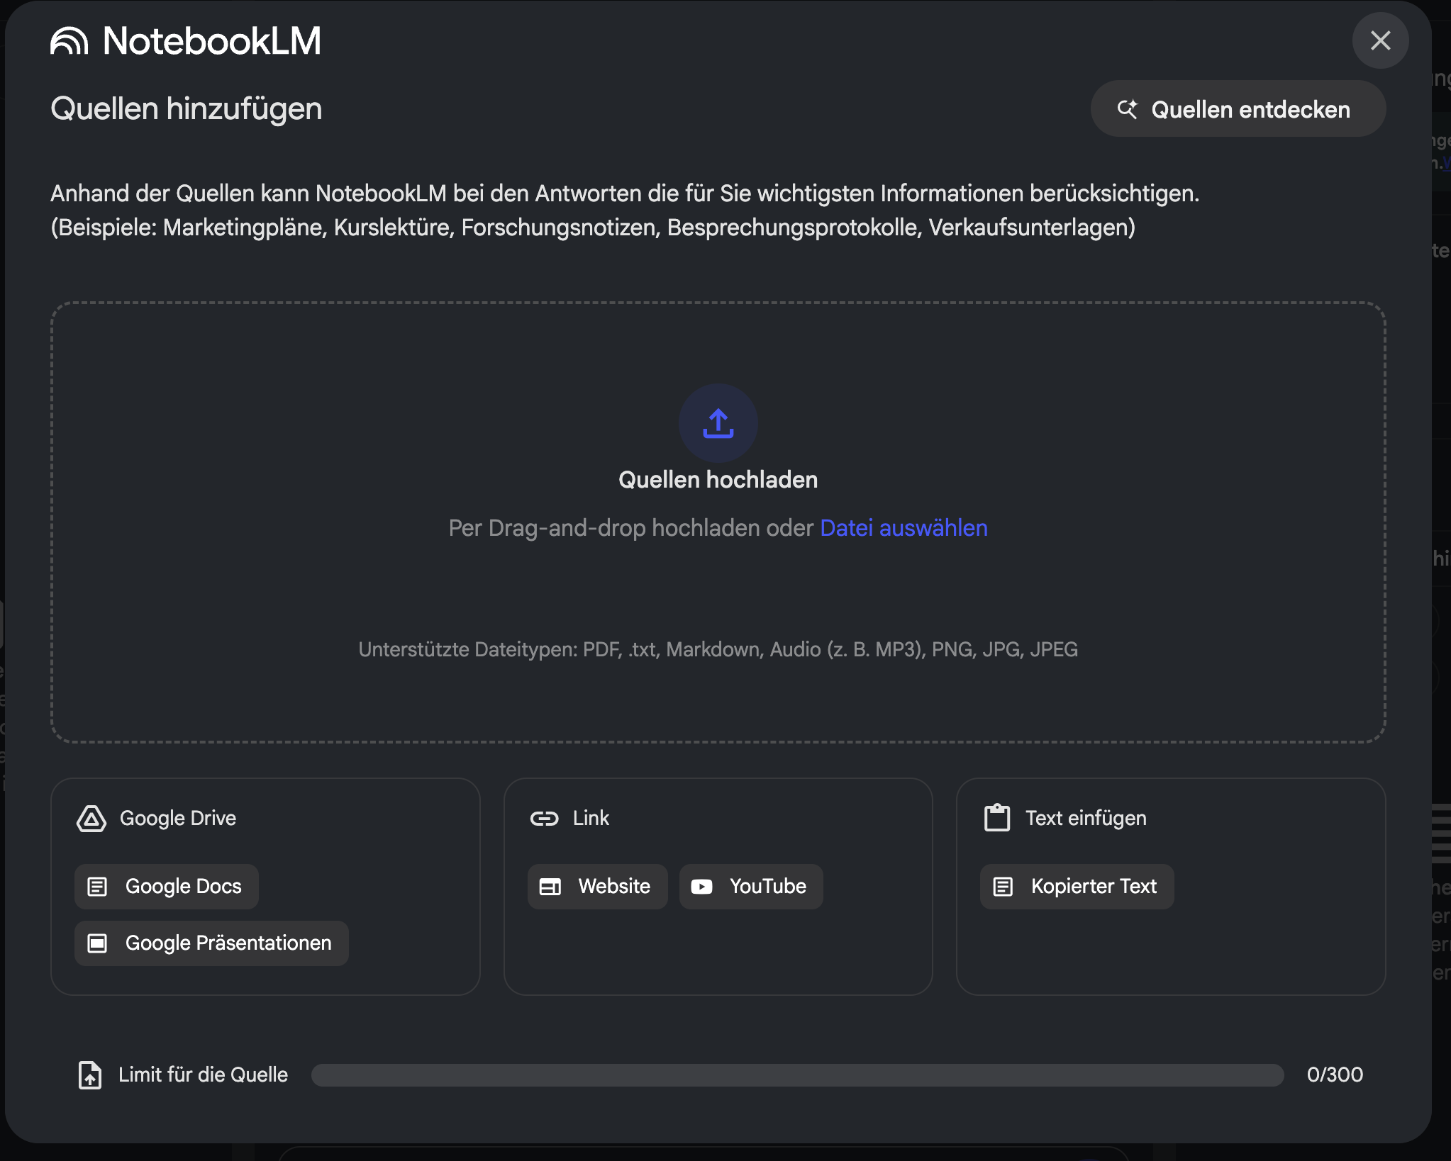
Notebook erstellen
NotebookLM
Neues Notebook erstellen und Quellen hochladen
Notes:
www.perplexity.ai

Slide 33
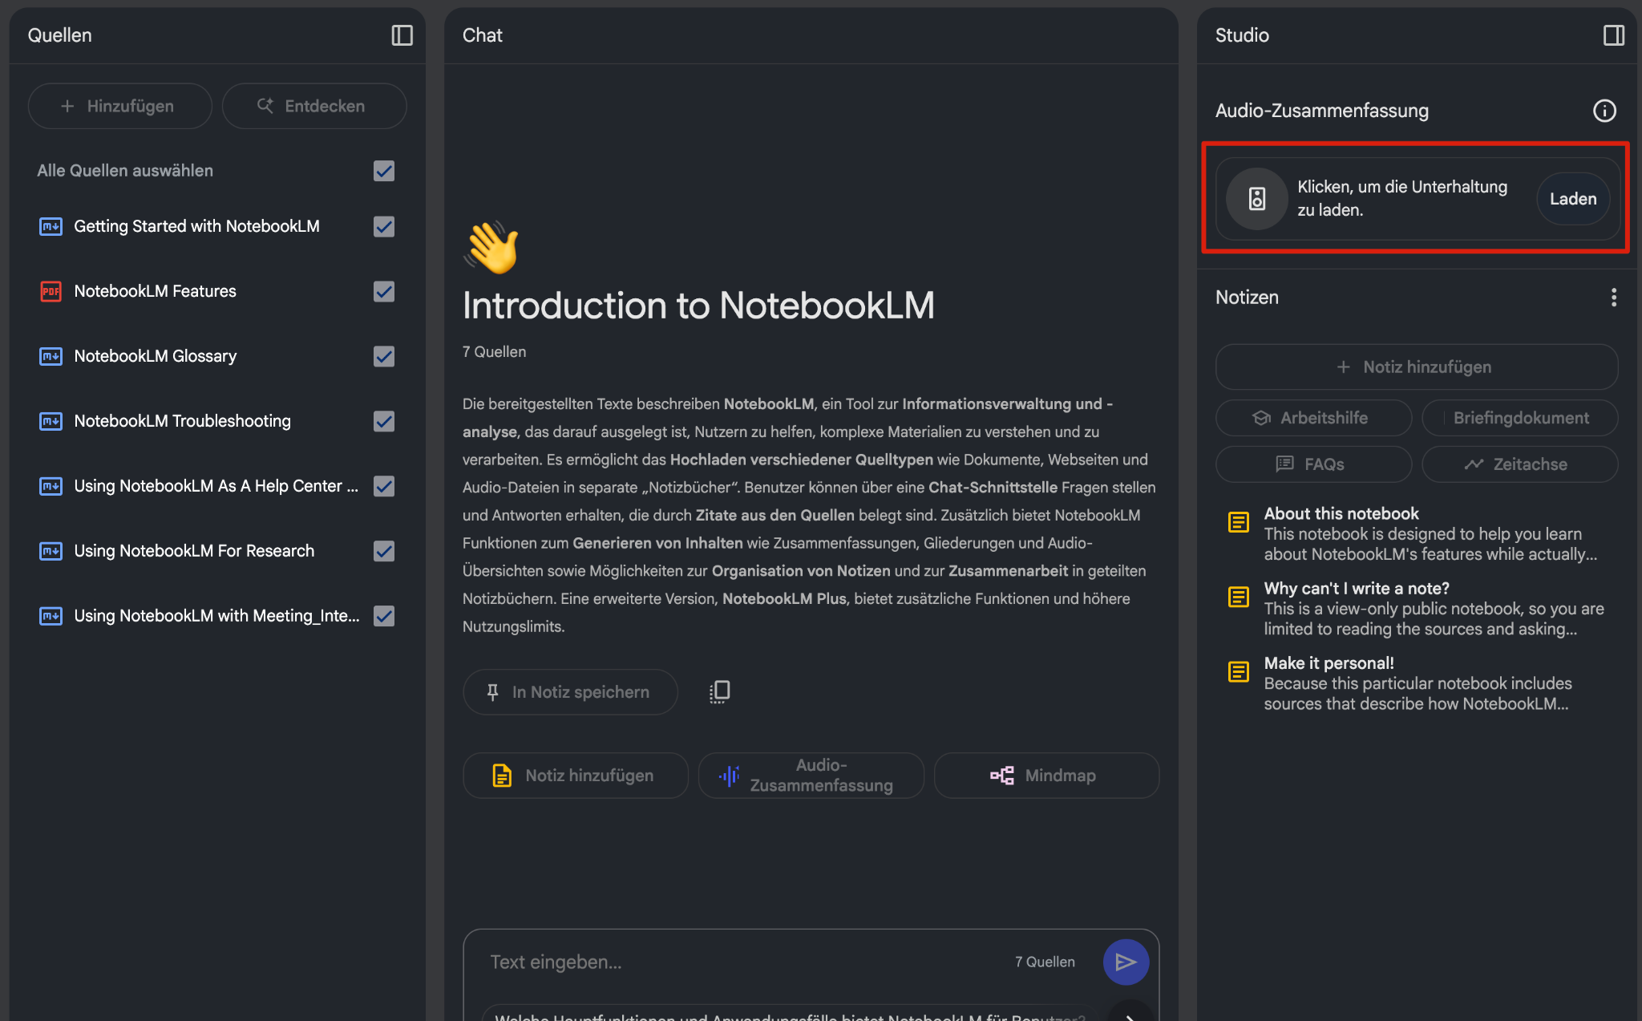
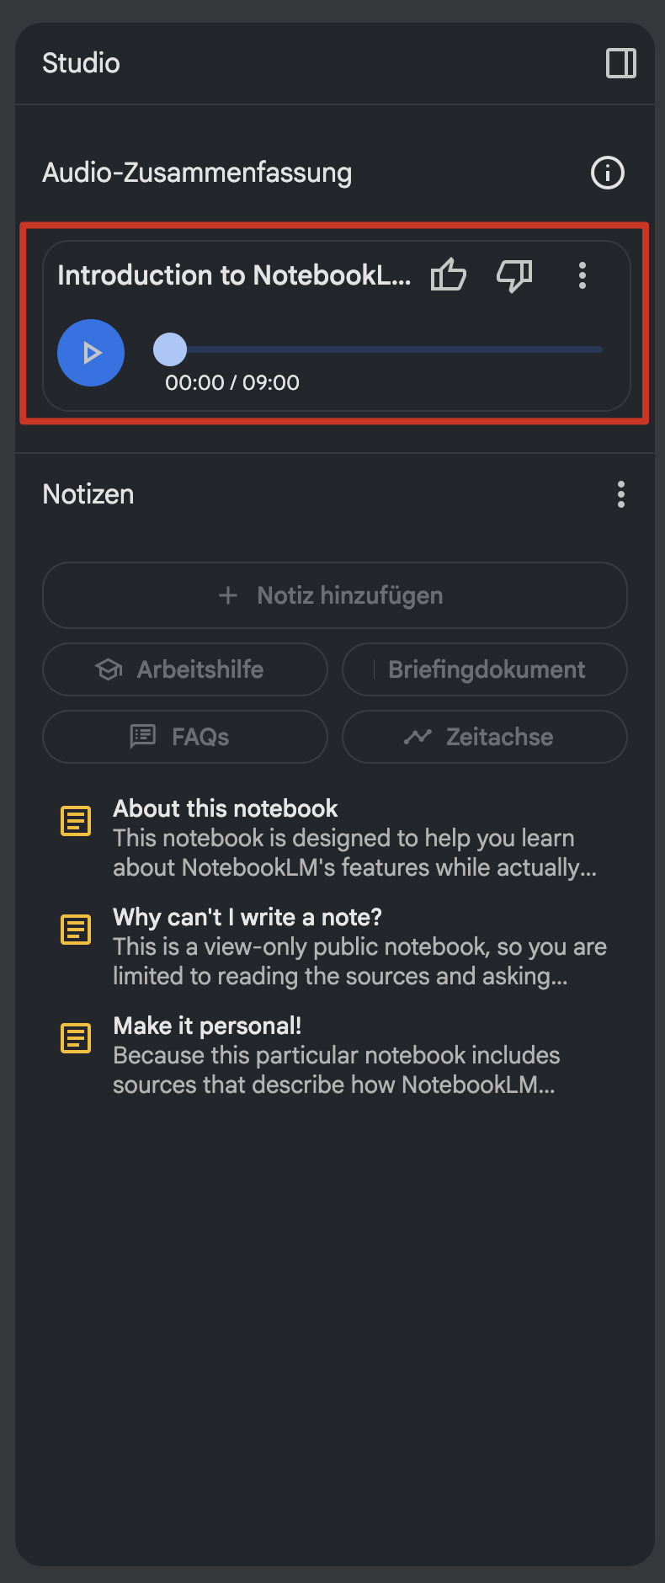
Audio Zusammenfassung laden
NotebookLM
Notes:
www.perplexity.ai

Slide 34
HEYGEN
Webinar - Zuger Wirtschaftskammer

Slide 35
Video Avatare erstellen
HeyGen
Notes:
www.perplexity.ai

Slide 36
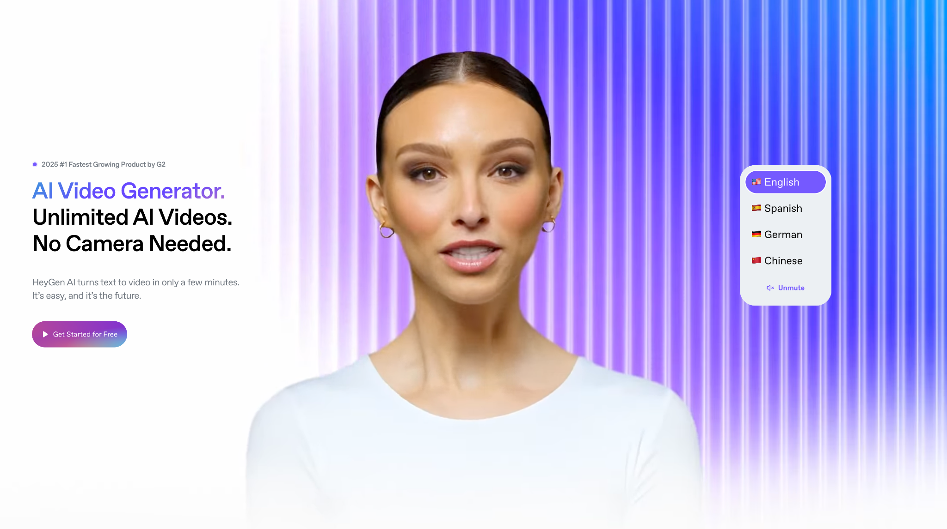
Video Avatare erstellen
HeyGen
HeyGen ist eine KI-gestützte Video-Plattform, mit der sich professionelle Videos schnell und einfach erstellen lassen – ganz ohne Kamera, Drehteam oder aufwändige Nachbearbeitung.
Das Herzstück von HeyGen sind fotorealistische KI-Avatare, die Texte in mehreren Sprachen lebensecht vortragen können.
Notes:
www.perplexity.ai

Slide 37
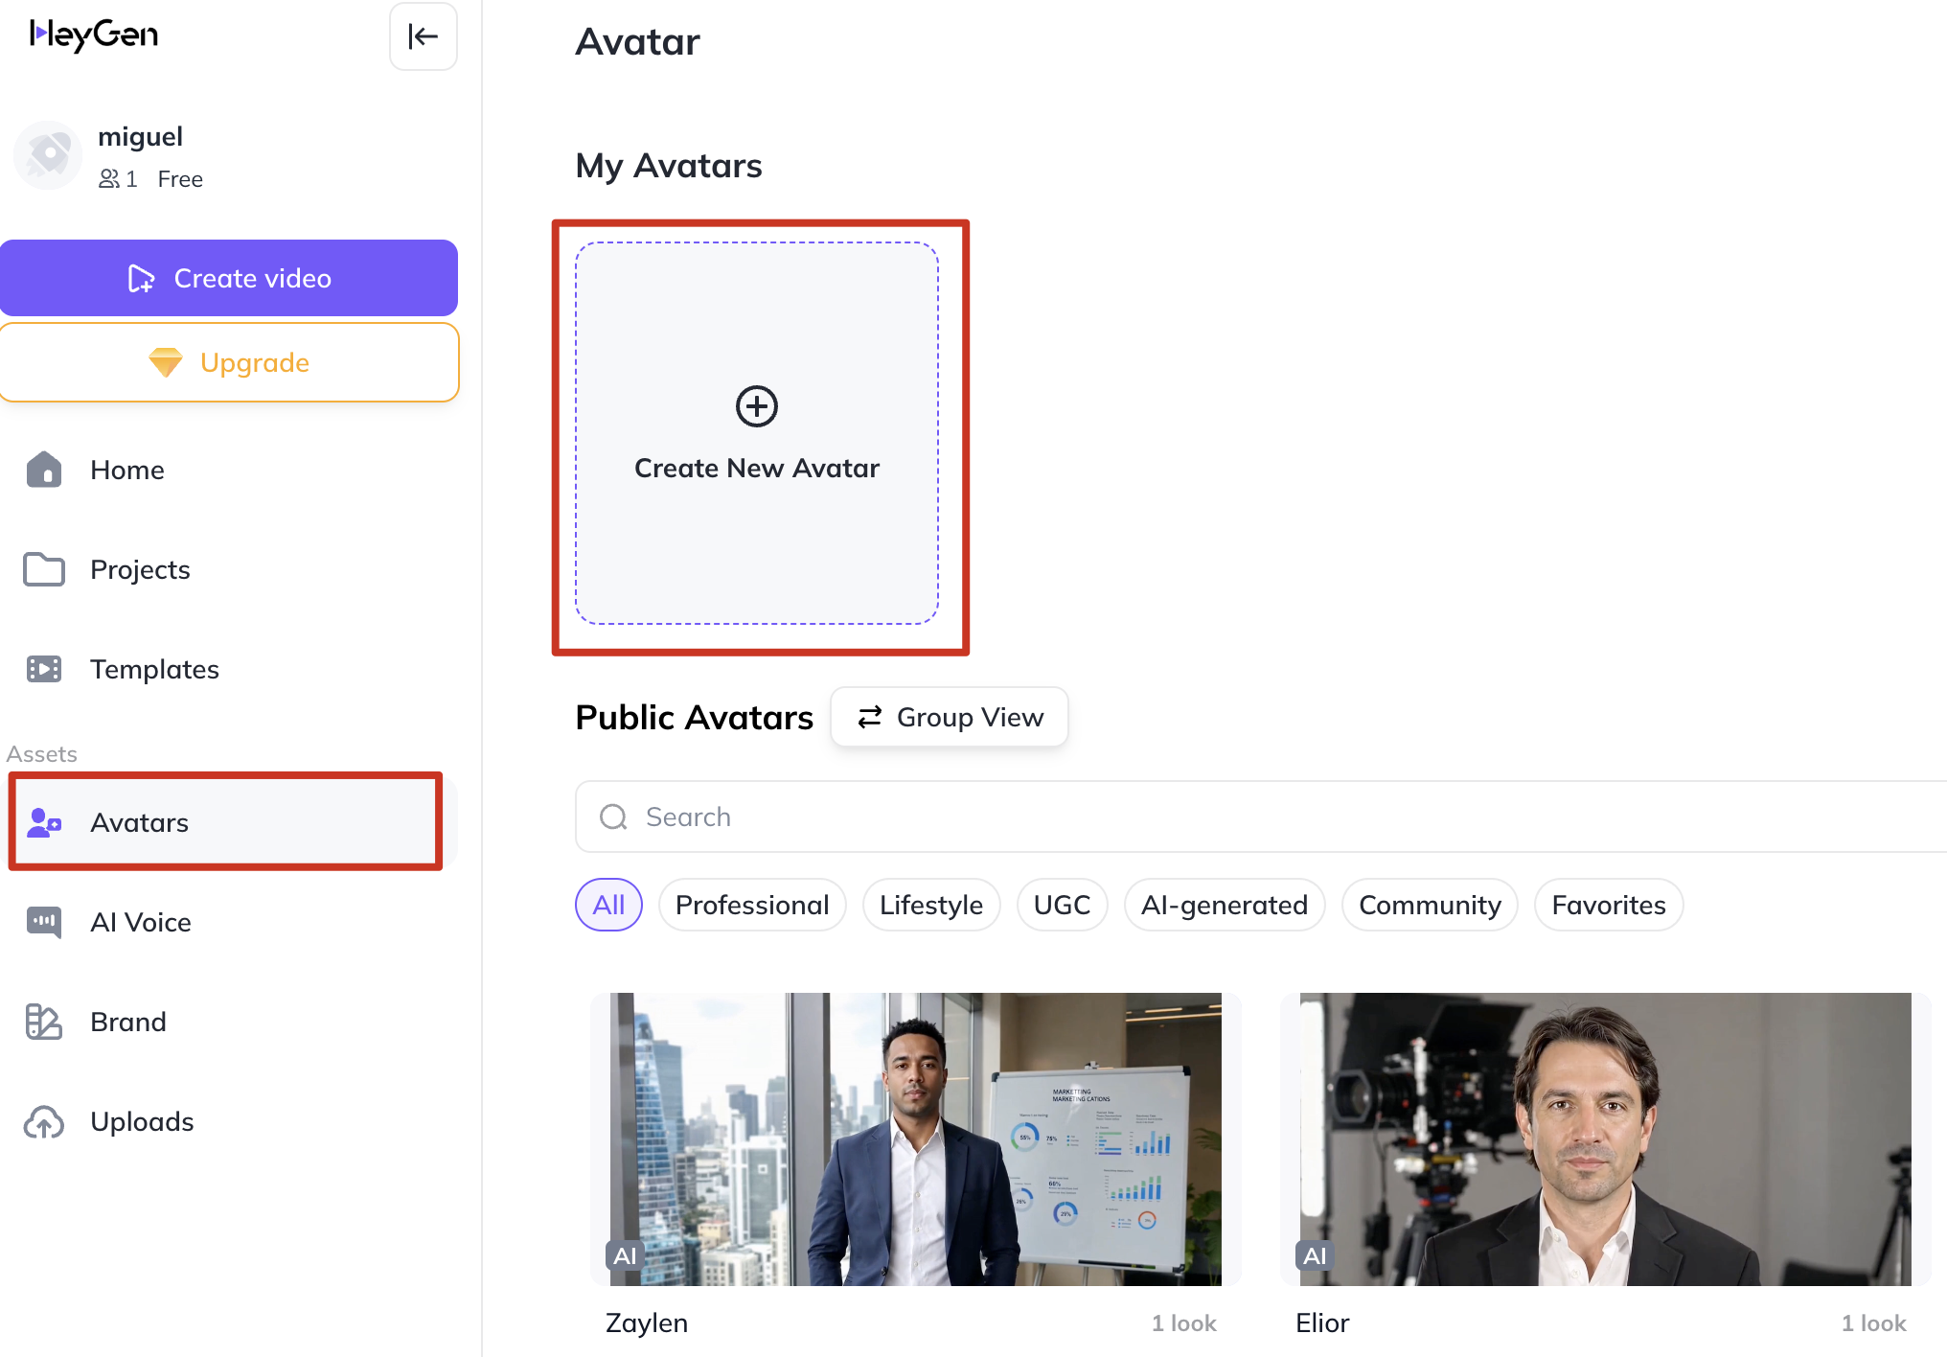
Eigenen Foto Avatar erstellen
HeyGen
Deep Research ist ein neuer Modus von Perplexity, der eigenständig umfassende Recherchen durchführt – in wenigen Minuten, wofür ein Mensch Stunden bräuchte.
Es nutzt automatisches Suchen, Lesen und strukturierte Schlussfolgerungen, um ein detailliertes Ergebnis zu erstellen.
Das Resultat kann dann als PDF, Word oder Markdown Datei heruntergeladen- und weiterverarbeitet werden.
Notes:
www.perplexity.ai

Slide 38
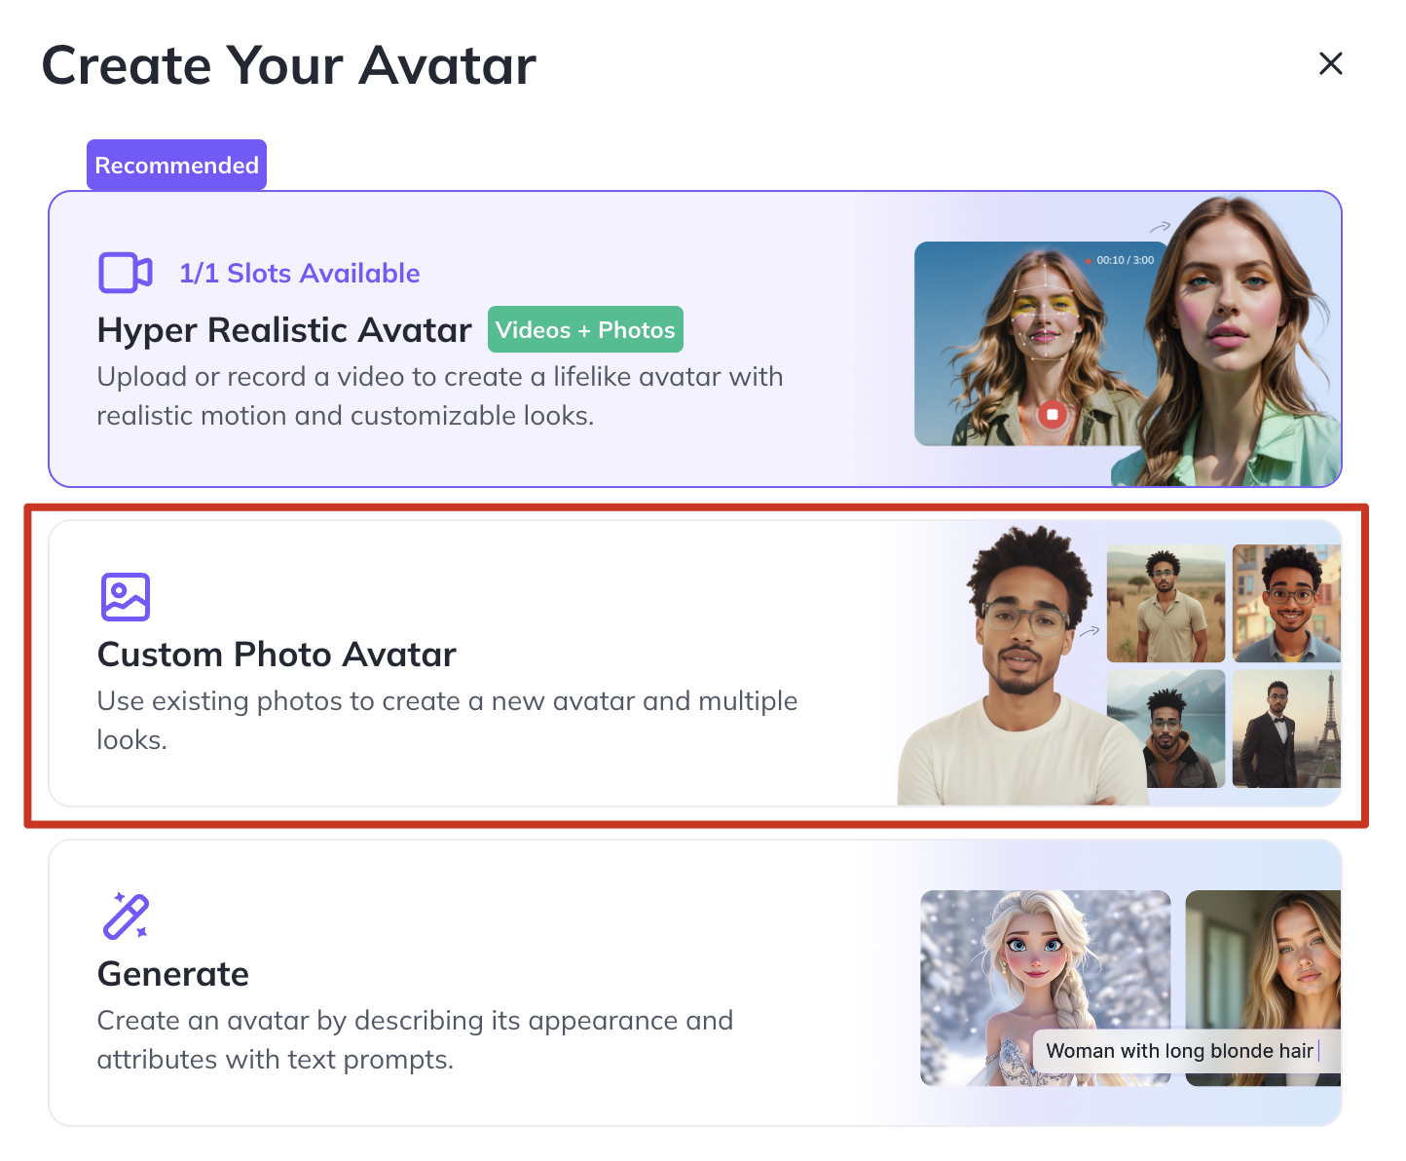
Eigenen Foto Avatar erstellen
HeyGen
“Custom Photo Avatar” auswählen
Notes:
www.perplexity.ai

Slide 39
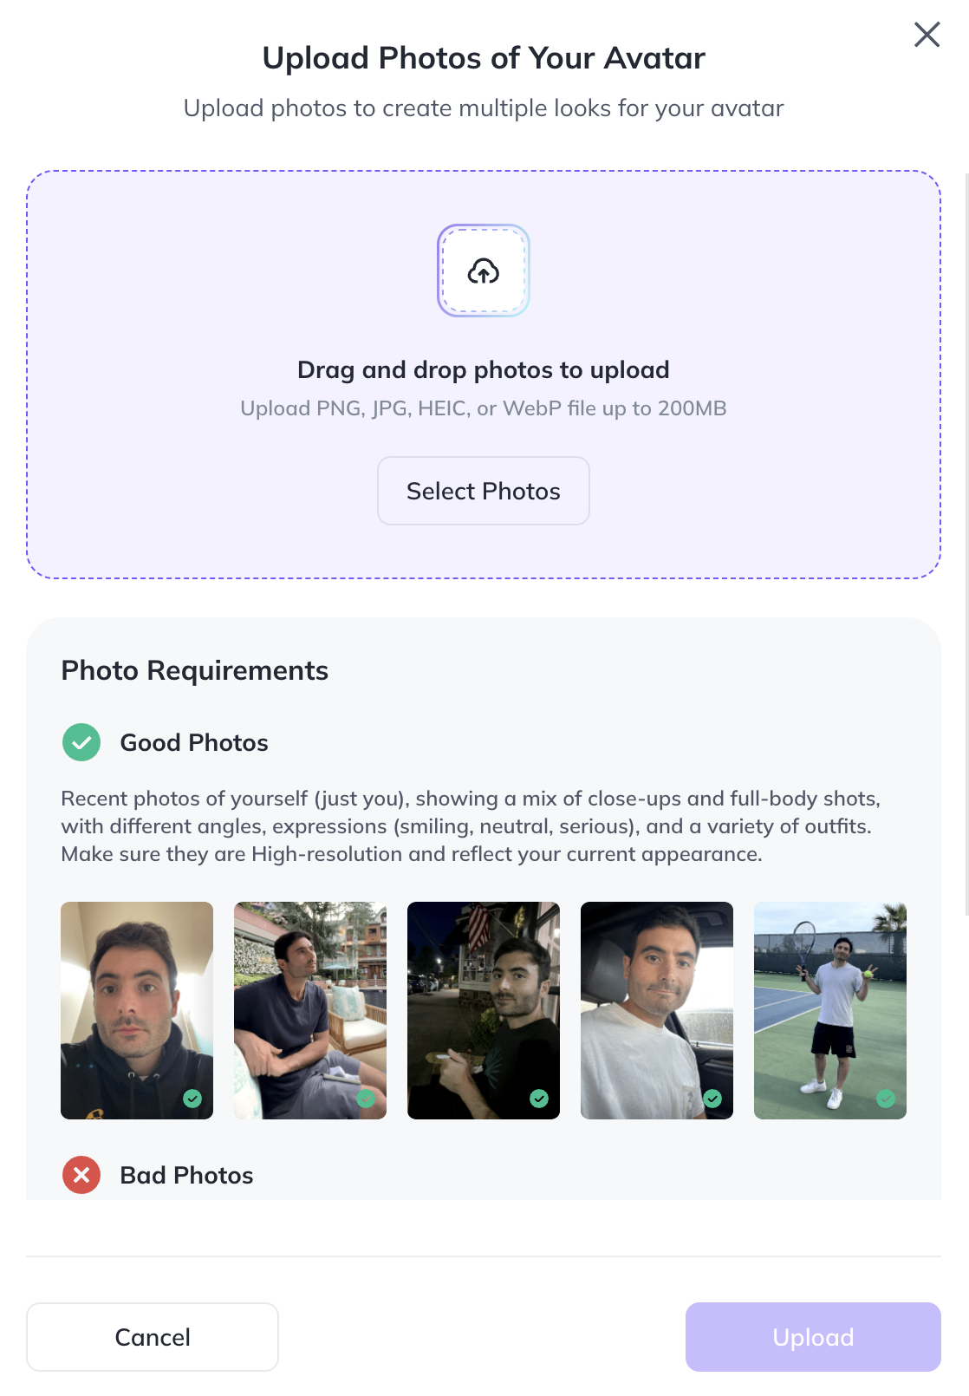
Eigenen Foto Avatar erstellen
HeyGen
“Custom Photo Avatar” auswählen und Fotos hochladen unter Berücksichtigung der Best Practices.
Notes:
www.perplexity.ai

Slide 40
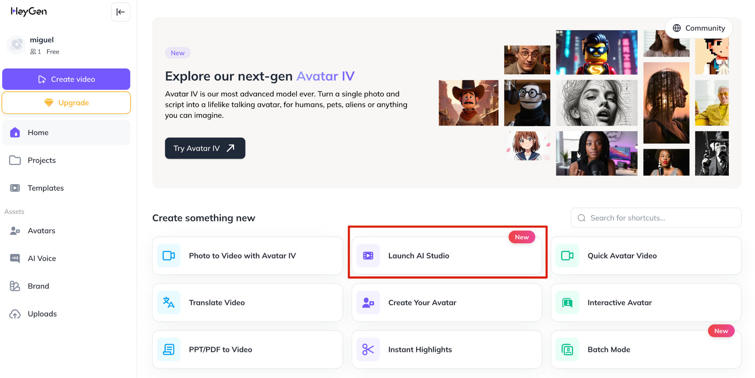
Eigenen Foto Avatar erstellen
HeyGen
Im Dashboard Launch AI Studio öffnen
Notes:
www.perplexity.ai

Slide 41
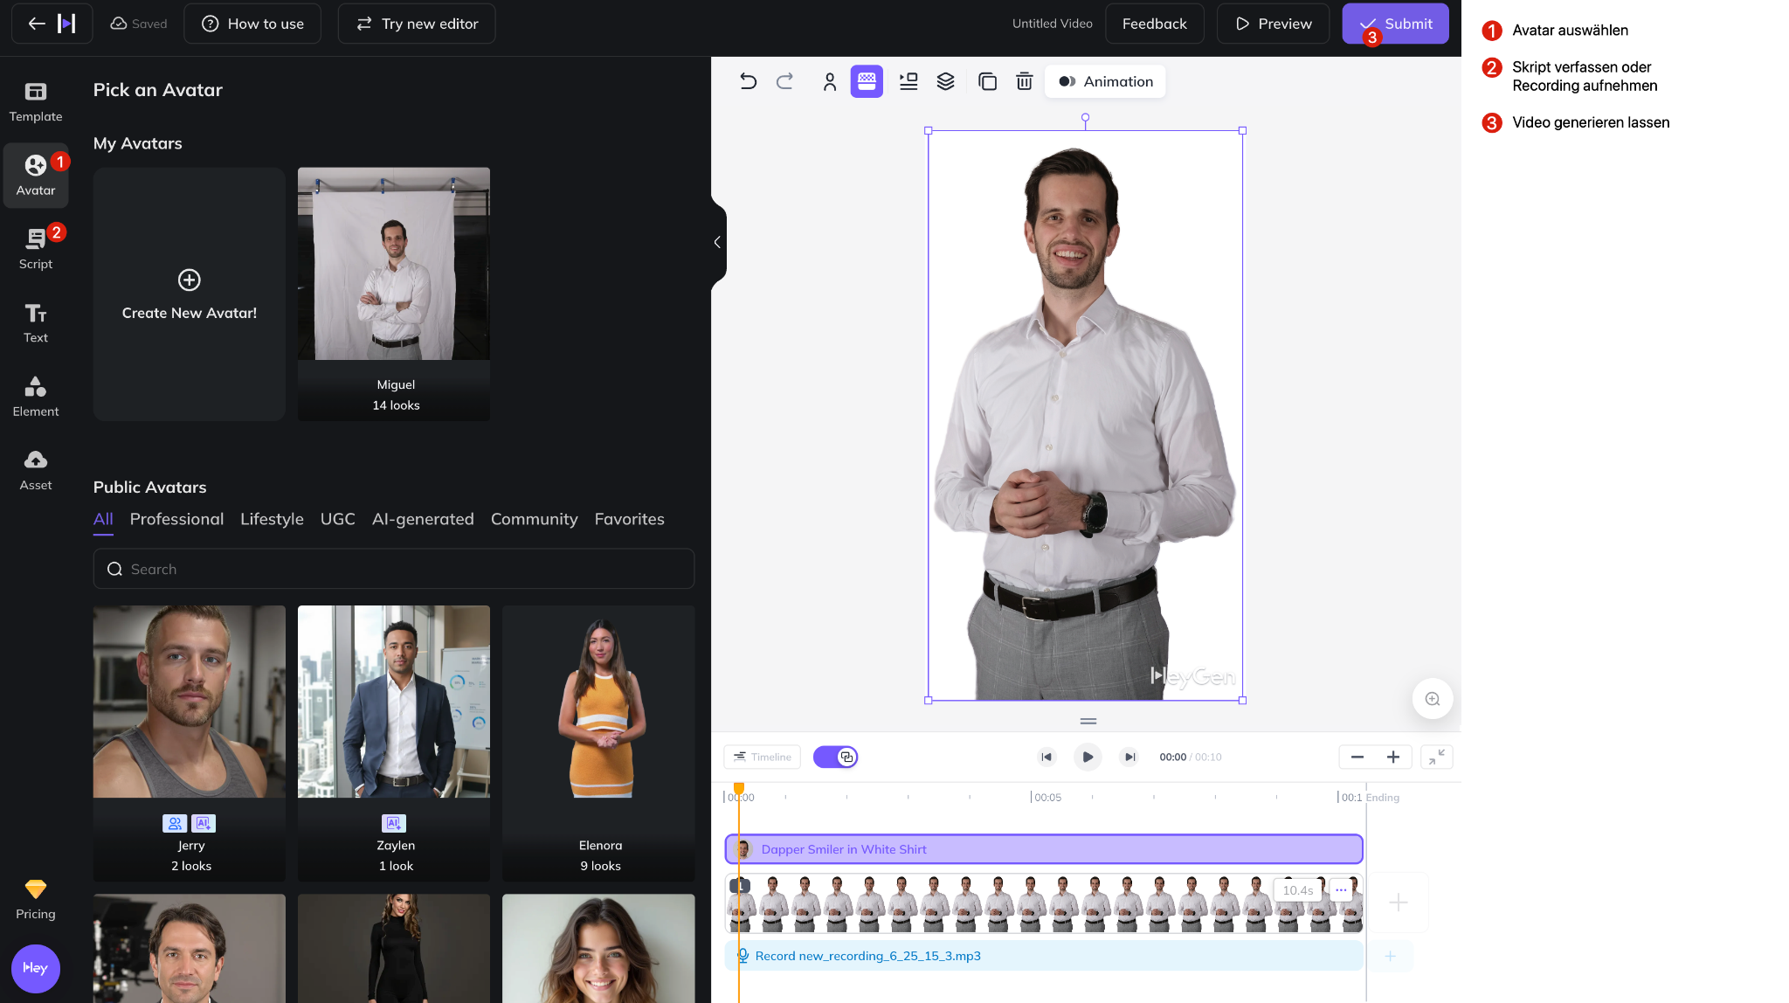
Eigenen Foto Avatar erstellen
HeyGen
Notes:
www.perplexity.ai

Slide 42
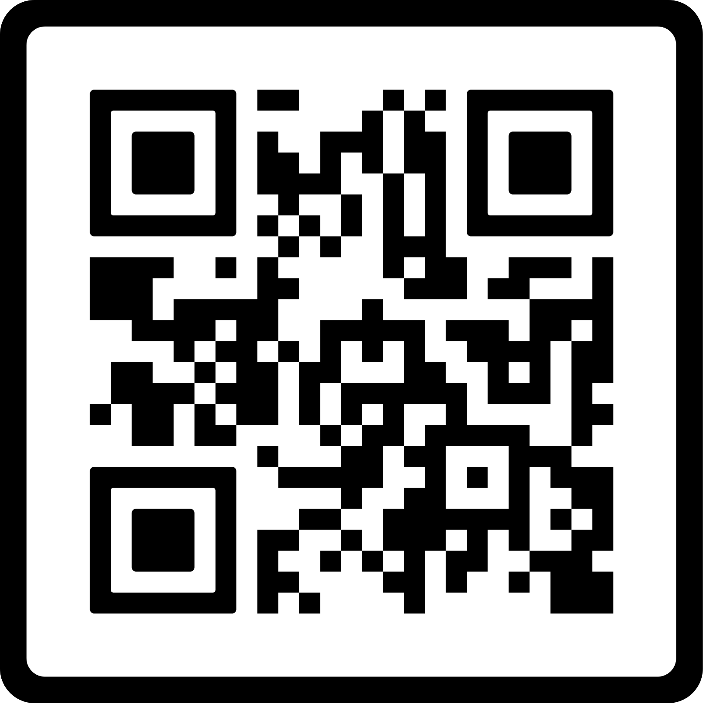
Let’s keep in touch
Herzlichen Dank!
Miguel Schweiger
Board Member bei GLA United Vorstandsmitglied Zuger Wirtschaftskammer
Mail: miguel@gla-united.com Telefon: +41 (0)79 947 75 05 LinkedIn: www.linkedin.com/miguelschweiger

